Slide 1
آلفردآدلر 1870-1937
بنیانگذاروانشناسی فردی1912
Individual psychology
راهی که در پیش داریم مهمتر از جایی که آمده ایم

Slide 2
زندگی آدلر
7 فوریه 1870در حومه شهر وین در خانواده متوسط به دنیا آمدپدر تاجر غلات ومادر خانه دار بود
دومین پسرو سومین فرزند ( 4پسرو 2 دختر)این موضوع دربیان نظریه ترتیب تولد تاثیر داشت
دوران کودکی با مرگ وبدبختی (3 سالگی شاهد مرگ برادرش )حسادت نسبت به برادر بزرگتر و طرد شدن از مادرهمراه بود
به خاطر بیماری نرمی استخوان و اسپاسم حنجره ( مشکل تنفسی به هنگام گریه کردن حالت خفگی به وی دست میداد) احساس حقارت میکرد
برای غلبه بر این احساس و جبران کمبود جسمی سخت تلاش میکرد
بالاخره با فشاری که به خود می آورد توانست عزت نفس؛احساس پذیرش؛ را بدست آورد

Slide 3
تاریخچه تحول تفکرات آدلر
انسان را نمیتوان مجزا از دیگران مورد مطالعه قرار دادبلکه مطالعه انسان باید در زمینه اجتماعی او انجام پذیرد
آدلر اولین روان کاوی بود که به ماهیت اجتماعی انسان تاکید ورزید
شکل گیری روانشناسی فردی متاثر از نظرات کانت ؛ارسطو ؛ نیچه و.
شباهت کانت وآدلر : هدف انسان اورا در جهت غلبه بر مشکلات خاص به تلاش وا می دارد
شباهت نیچه وآدلر هردو ازمفهوم قدرت طلبی استفاده کردند
نیچه قدرت طلبی کسب قدرت بر دیگران ایده آل نیچه
آدلر قدرت طلبی دست یابی به قابلیت ها ایده آل آدلر
جان دیویی :آدلر خلاق بودن ؛اجتماعی بودن و اهمیت به تعلیم وتربیت را وی گرفته
اختلاف آدلر و فروید: علل ونشانه های آسیب شناسی
رابطه بین تجارب کودکی ورفتار کنونی
اما در مورد سرکوبی غرایز به عنوان علت رویداد آسیب را رد میکند
سوپرمن
هم نوع
هم عقیده بودند

Slide 4
فعالیتهای آدلر
1888وارد دانشکده پزشکی وین شد وسال1895در چشم پزشکی درجه تخصصی گرفت
1899بافروید آشنا شد و1902به انجمن روانشناسی چهارشنبه دعوت شد1908از آنان جدا شد
1911نظرومخالفت خود را باگرایش های جنسی نیرومند اعلام کرد وتاکید کرد سایق برتری ازمیل جنسی انگیزه ای اساسی تر است به علت حمله به عقایدش از انجمن کناره گیری کرد وسال 1912 انجمن روانشناسی فرد نگر را تاسیس کرد
آدلر و فروید درجریان جنگ جهانی اول پس مشاهده جنگ ؛ فروید پرخاشگری را به سطح میل جنسی ارتقا داد و آدلر علاقه اجتماعی میتواند شالوده انگیزش انسان باشدرامطرح کرد
اونویسندهای پرکار و سخنرانی خستگی ناپذیر صد کتاب و مقاله به چاپ رسانید
وی در 28 می 1937در اسکاتلند در حالی که برای سخنرانی مسافرت کرده بوددر اثر حمله قلبی در گذشت

Slide 5
شکل گیری روانشناسی فردی
هر انچه درنقشه شناختی فردوجود دارد
ساختار ذهنی مبتنی بر خیال
جهانی را واقعی میپنداریم که اجزای ذهن در شکل گیری آن نقش دارداین اجزا بخشی از ساختار روانی هستند که در ناخود آگاه قراردارد
این عقاید بر ادراک فرد از خود
؛روش های کنار آمدن با مشکلات ؛برآورد فرداز توانایی های خود و سایر جنبه های زندگی تاثیر دارد

Slide 6
مفاهیم اساسی درنظریه آدلر
غایت نگری خیالی
احساس حقارت
برتری جویی
جبران
شیوه زندگی
علاقه اجتماعی
ترتیب تولد

Slide 7
غایت نگری خیالی
هدف های تخیلی محرک اصلی رفتار بشر
اهداف و خیالات نتیجه و محصول تصورات و افکار ناهشیار هستند که در عالم واقعیت وجود ندارند
کاملا ذهنی در دوران اولیه کودکی شکل میگیرد
انسان با تلاش برای آرمانهای درونی شده بر آینده تاثیر میگذارد
با خود آرمانی که می آفرینیم بیانگر انسان کامل است در جهت رسیدن به هدف تلاش میکنیم
درک واقعی از هدف نهایی فرد منجر به درک از رفتار فرد میگردد
امکان کامل کردن زندگی
وبا بزرگ شدن کودک مخفی و پوشیده میشود
هدف
وانتظارات وی از آینده

Slide 8
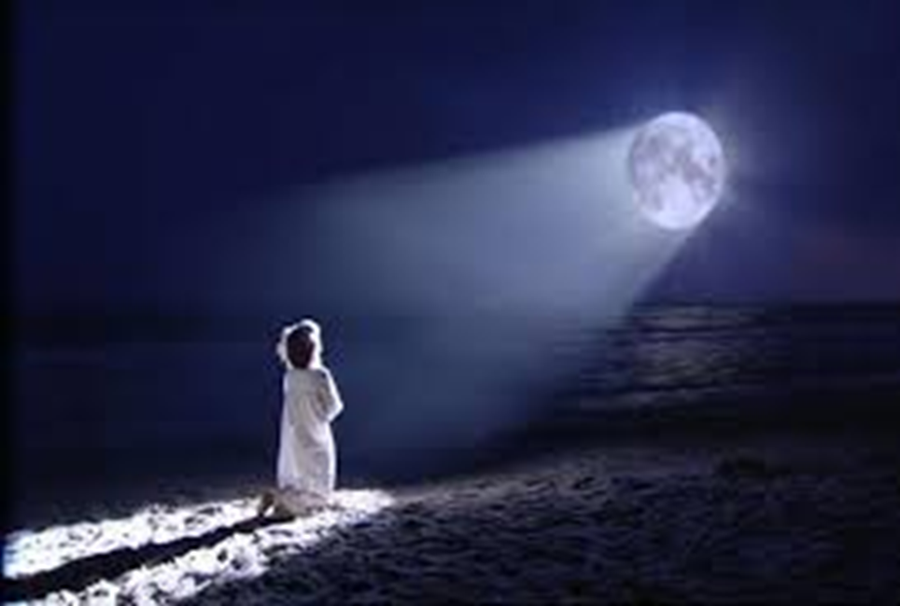
غایت نگری خیالی
تلاش برای آرمانهایی که به صورت ذهنی در ما وجود دارند

Slide 9
احساسهای حقارت Inferiority feelings
هسته اصلی دیدگاه آدلر
معنای انسان بودن این است که فرد خود را حقیر احساس کند

Slide 10
احساس حقارت یک ویژگی واقعی روانی است که با سرشت انسان همساز است
گریز ناپذیرند
ضروری
احساس حقارت
باعث تلاش
رشد کردن
وانگیزه
تحقق تمامیت
وجود
یادگیری

Slide 11
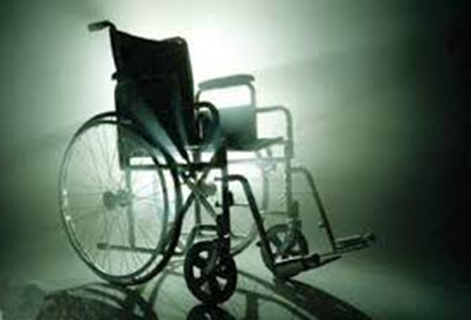
عقده حقارت
عقده حقارت : ناتوانی در چیرگیبرمشکلات واحساس حقارت
احساس بی ارزشی بی اعتمادی
ا
بی کفایتی
عقده حقارت
بی توجهی والدین
لوس شدن
نقص عضوی
طرد شدن از طرف والدین
مراقبت بیش از اندازه ؛ناز پرورده ؛عدم فرصت
بیماری در هر قسمت بدن یا احساس ناچیزی در آن ناحیه
که به علت ژنتیک یا عدم رشد

Slide 12
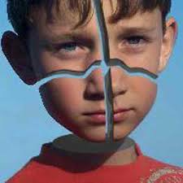
جبران: هر جانداری برای حفظ تعادل با نقص به نوعی عمل میکند
1-وضغیت شناختی
2-خاطرات کودکی
3-هیجان ها
جبران در ناحیه دیگر ضعف تحصیلی جبران در ورزش
جبران در همان ناحیه سعی میکند با شرایط تطبیق پیدا کند
جبران افراطی
سعی میکند بهتر و بالاتر از دیگران
عقده برتری
قدرت طلبی
صدمه به علاقه اجتمکاعی

Slide 13
برتری طلبی :تلاش برای بدست آوردن درجه بالاتری از توانایی بالقوه یا خود شکوفایی
کمال گرایی
برتری طلبی جز سرشت آدمی
حفظ و افزایش اعتماد به نفس
نه تنها حرکتی فردی بلکه اجتماعی
حرکتی برای رسیدن به هدف
کمال مطلوب وانطباق بهتر
اگر این اعتماد از بین برود
دستاورد غیر واقعی

Slide 14
علاقه اجتماعی:social interest احساس وحدت با کل بشریت
فرایند اجتماعی شدن
پیدا کردن جایگاه در جامعه انسانی
احساس تعلق و همکاری برقراری رابطه اجتماعی وعلاقه به دیگران
علاقه اجتماعی نیاز به شکوفایی وتربیت دارد ارزشها الگوهای رفتاری والدین این جو را میآفریند
برتری جویی از جنبه فردی رشد کرده به جنبه اجتماعی رسیده
همکاری احترام متقابل تفاهم پشتیبانی مسولیت پذیری ورد تمایلات خودخواهانه در افراد

Slide 15
فرزند اول
توجه مطلوبی را دریافت میکنند
احساس شدید قدرت طلبی و برتری
تمایل به سوی گذشته و بدبین به آینده
علاقه به نظم واقتدار با وجدان ووظیفه شناس

Slide 16
فرزند دوم
جاه طلب ورقابت با بچه بزرگتر
زودتر به حرف می افتند
تازگی فرزند اول را ندارد
سرمشق از بچه بزرگتر به عنوان الگو یا تهدید
والدین کمتر نگرانند

Slide 17
فرزند آخر
با ضربه عزل بچه دیگر روبرو نمیشود
به سرعت رشد میکند
موفقیت زیادی کسب میکند
مجبوب خانواده
اگر ناز پرورده شود
درمانده ووابسته

Slide 18
تک فرزند
کانون توجه
نه تقسیم ونه رقابت
اغلب زود پخته میشوند رفتار بزرگسالان را نشان میدهند
هیچ گاه موقعیت خود را از دست نمی دهد
اگر توانایی هایشان توجه کافی را بدست نیاوردناامید نازپرورده و وابسته به مادر میشوند

Slide 19
فرزند وسط
زندگی بی انصاف است
اگربه اینکه فریب خورده است اعتقاد پیدا کند من ضعیف رامیپذیرد

Slide 20
خود خلاق
مفهوم خود یا خویشتن پنداری اعتقاد فرد به اینکه من کیستم
خود آرمانی یعنی اعتقاد فرد به اینکه من چه باید باشم یا مجبورم چه باشم تا جایی در میان دیگران داشته باشم
نیرویی برانگیزاننده سبک زندگی این نیرو برای رسیدن به برتری افریننده راههاو روشهای ابتکاری
شیوه ا ی خاص برای زندگی پی ریزی میکند به تجارب زندگی معنی و مفهوم میدهد تا فردبتواند به سوی آینده عالی پیش برود

Slide 21
style of
life
یک ساختار شناختی است
نوغی بازنمود آرمانی از موجودیت فرد برای فرایند شدن
کل رفتار شخصی ا زسبک زندگی منحصر به فرد وی ناشی میشود
مجموعه ای از اهداف؛طرح هاوعادت های رفتاری
در 6سال اول زندگی پایه گذاری میشود
تااندازها ی تحت تاثیرتجارب کودکی

Slide 22
شیوه زندگی به 4 تیپ تقسیم میشود
تیپ 1 سلطه گر: بدون مداخله ی دیگران رفتار می کند قدرت طلب
تیپ 2 گیرنده: خوشنودی دیگران را جلب می کند و وابسته به آن ها می شود
تیپ 3 اجتناب کننده: اجتناب از مشکلات و هرگونه احتمال شکست
تیپ 4 سود مند اجتمایی: در چارچوب علاقه ی اجتماعی

Slide 23
اصول مهم نظریه آدلر
شخصیت یکپارچه ومنسجم است
ارزش و تمام فعالیت های انسان را باید از زاویه ا ی علاقه اجتماعی در نظر گرفت
ساختار شخصیت منسجم از سبک زندگی فرد به وحود می آید
نیروی پویا در پس رفتار افراد تلاش برای موفقیت یا برتری
برداشت های ذهنی افراد رقتار و شخصیت آنها را شکل می دهد
ارزش و تمام فعالیت های انسان را باید از زاویه ا ی علاقه اجتماعی در نظر گرفت
نیروی خلاق سبک زندگی فرد را تشکیل می دهد

Slide 24
منابع
سیاسی، علی اکبر، نظریه های شخصیت یا مکاتب روانشناسی
سید محمدی، یحیی؛ (تالیف: دوان شولتز، سیدنی الن شولتز)، نظریه های شخصیت،
کریمی، یوسف؛ تاریخچه و مکاتب روانشناسی، انتشارات پیام نور، چاپ هفتم
سید محمدی، یحیی؛ (تالیف: جیمزاو .پروچاسکا؛جان سی نوکراس)، نظریه های روان درمانی
سیف ؛علی اکبر(تالیف: دوان شولتز، سیدنی الن شولتز)، تاریخ روانشناسی
بهمنی ؛الاهه مقاله ( مکتب روانشناسی فردی آلفرد آدلر)صفحه پارک دانش 1393

